Slide 1
Новогодняя поделка «ЕЛОЧКА»
Выполнила
Овечкина Анастасия

Slide 2
1. Сначала мы с мамой сделали шаблон Ёлочки

Slide 3
2. По вырезанному шаблону сделали 2 заготовки Ёлочки

Slide 4
3. Вырезали обе заготовки по линиям

Slide 5
4. Я сама разложила шарики на заготовки для Ёлочки

Slide 6
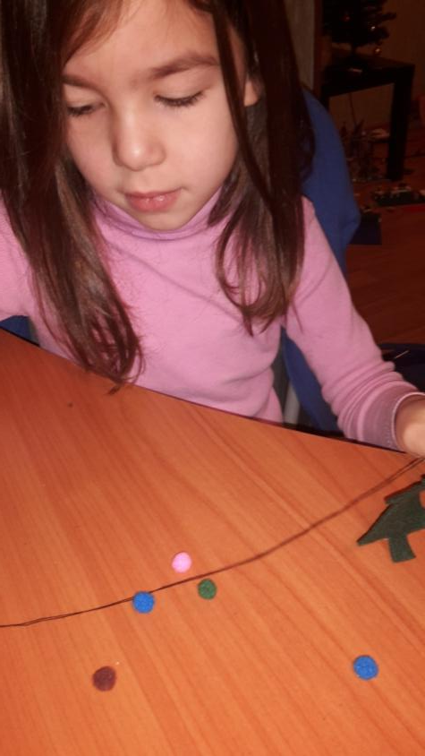
5. Аккуратно пришила шарики к каждой заготовке

Slide 7
6. Вредная иголка никак не хотела помогать, исколола мне все пальцы ☹

Slide 8
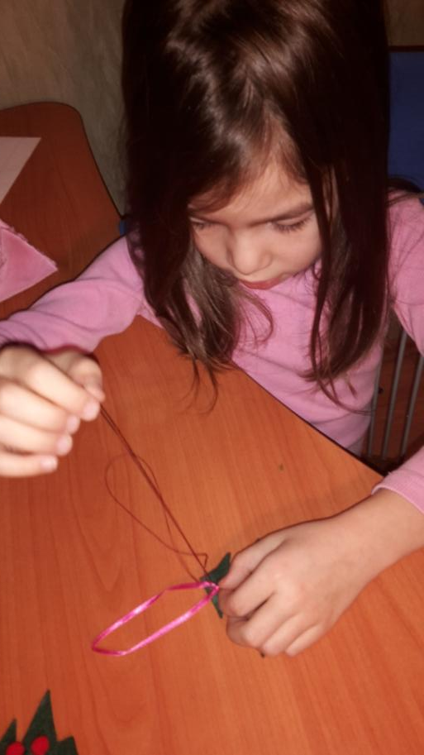
7. К одной из заготовок я пришила петельку.

Slide 9
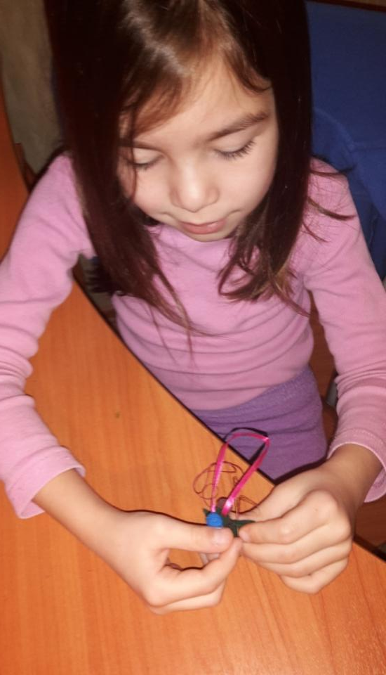
8. Потом было САМОЕ сложное! Надо было красиво сшить 2 заготовки вместе.

Slide 10
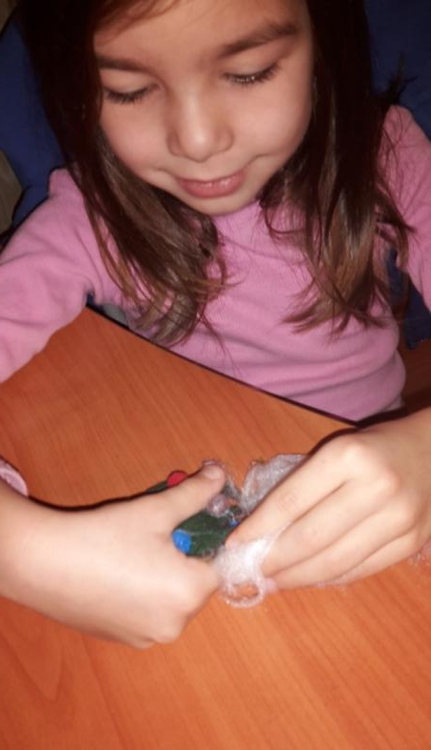
9. В маленькую дырочку, которую мы с мамой специально оставили, набили мягкий наполнитель, чтобы ёлочка была еще красивее!

Slide 11
10. Потом я зашила дырочку, и вот моя Ёлочка готова!

Slide 12
С НОВЫМ ГОДОМ!!!

